Slide 1
Жостовские подносы
Урок технологии, 3 класс
ГБОУ ММГ, учитель: Подшибякина О. А.

Slide 2
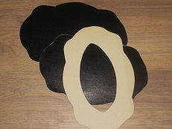
Обведи шаблон

Slide 3
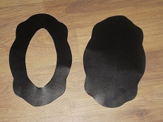
Вырежи две заготовки

Slide 4
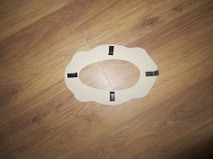
Соедини детали

Slide 5
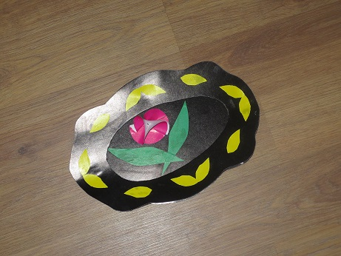
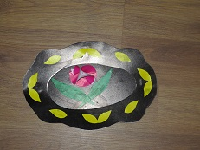
Укрась работу

